Slide 1
MedSAM-Agent: Empowering Interactive Medical Image Segmentation with
Multi-turn Agentic Reinforcement Learning
arXiv
February 2026

Slide 2

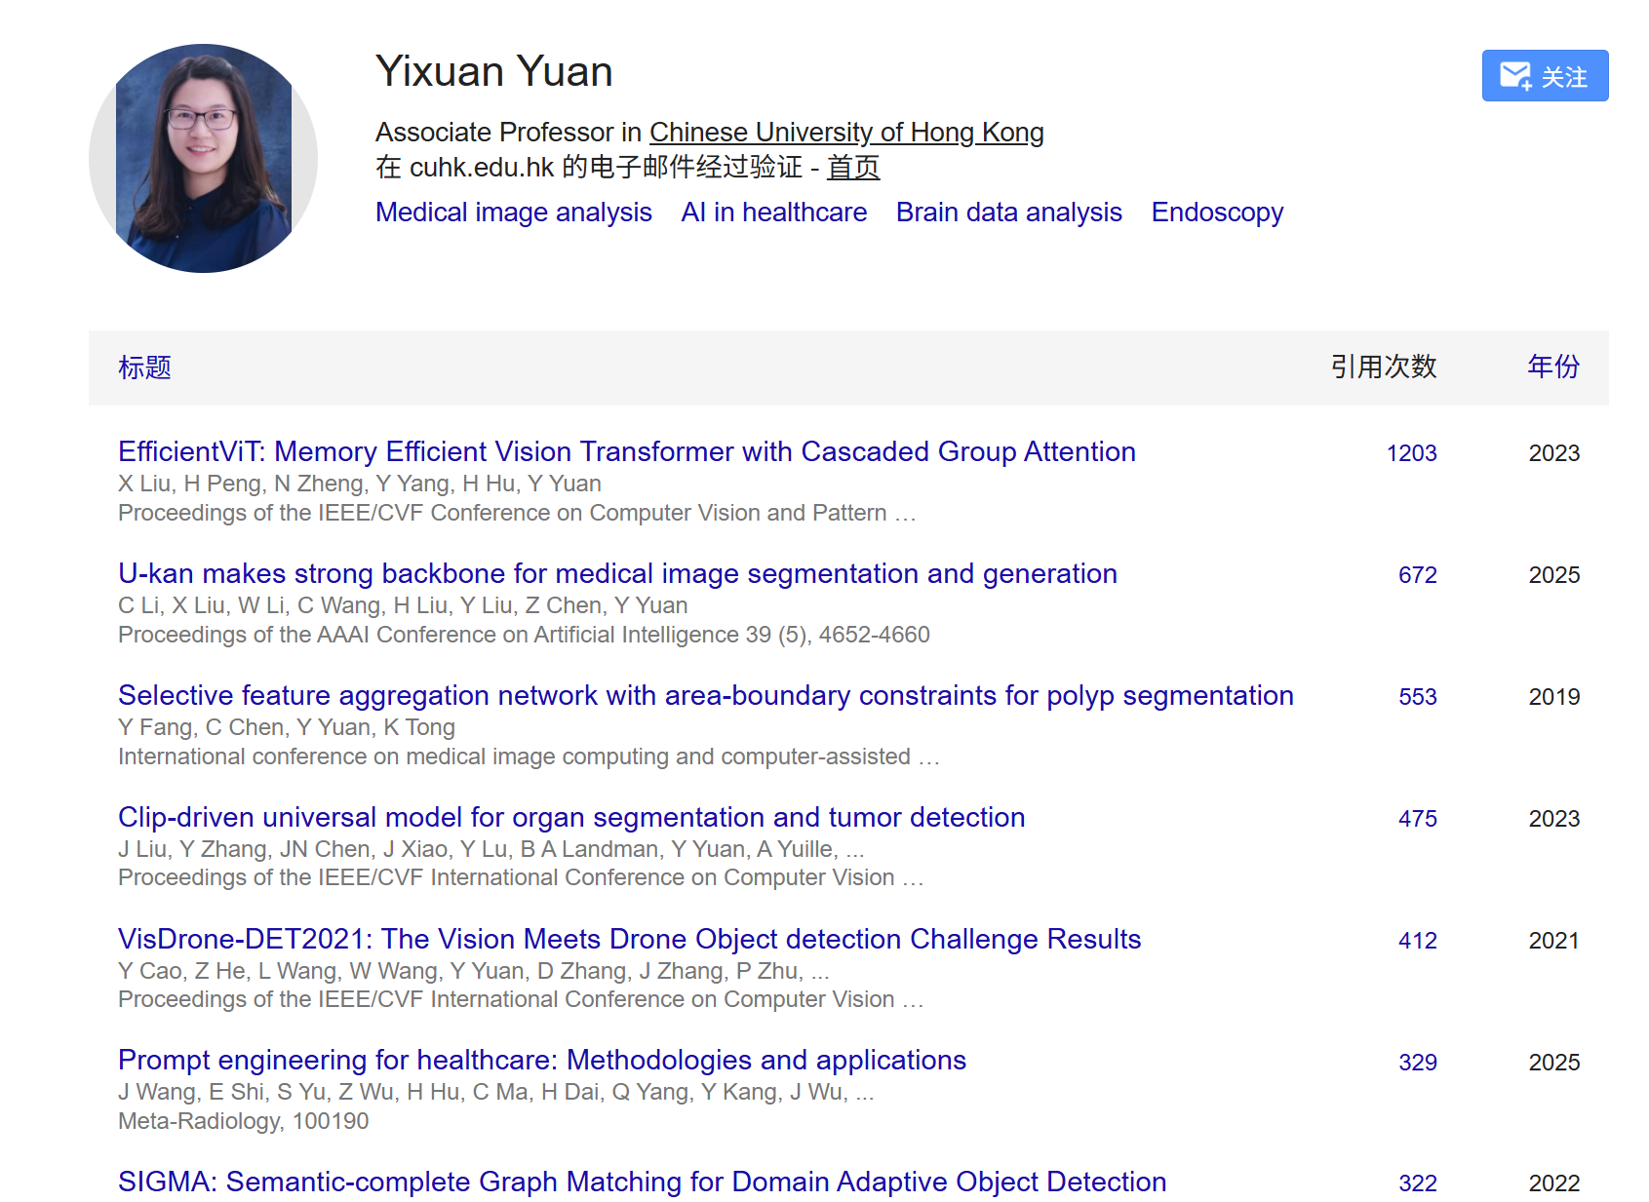
01 作者

Slide 3
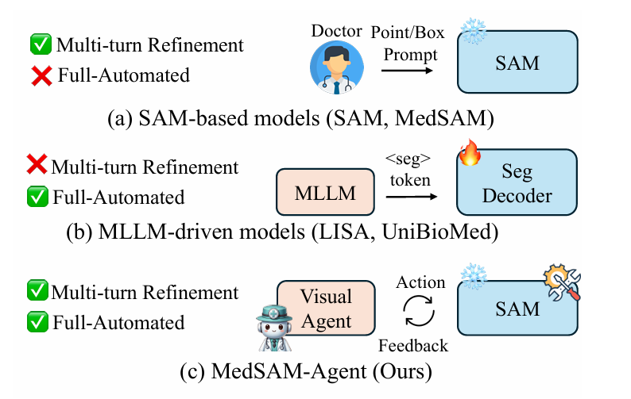
02 问题导入
1.交互分割对人工依赖高
现有的交互式分割（如 SAM, MedSAM）高度依赖人类连续手动输入提示词（点/框），限制了自动化程度，无法实现无人工干预的自主分割。
2.智能体交互僵化且动作冗余
策略单轮僵化： 现有方法多依赖单轮提示,或采用固定单一的“纯点”点击路径，缺乏空间灵活性，无法利用边界框作为类似的人类锚点来捕捉全局上下文。
过程监督缺失： 现有的强化学习只看最终分割结果，忽略中间步骤的效率，导致智能体产生大量不必要的步骤。

Slide 4
02 问题导入
针对以上问题给出本文解决方案
MedSAM-Agent（基于多轮智能体强化学习的交互式医学图像分割框架）
专家策划轨迹生成的混合提示策略：融合先框后点，与纯点击的方案，生成类似人类决策的高质量交互轨迹。
临床保真度过程奖励设计：采用 SFT 阶段进行冷启动，在 RL 阶段引入防过度调试等过程奖励优化策略

Slide 5
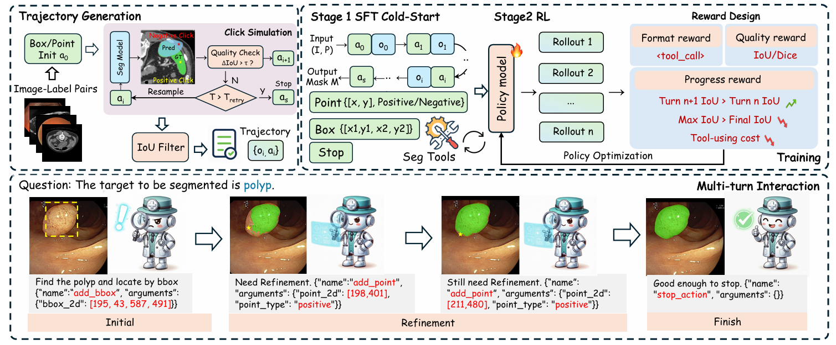
03 总框架

Slide 6
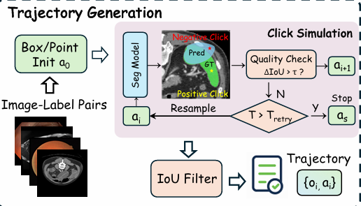
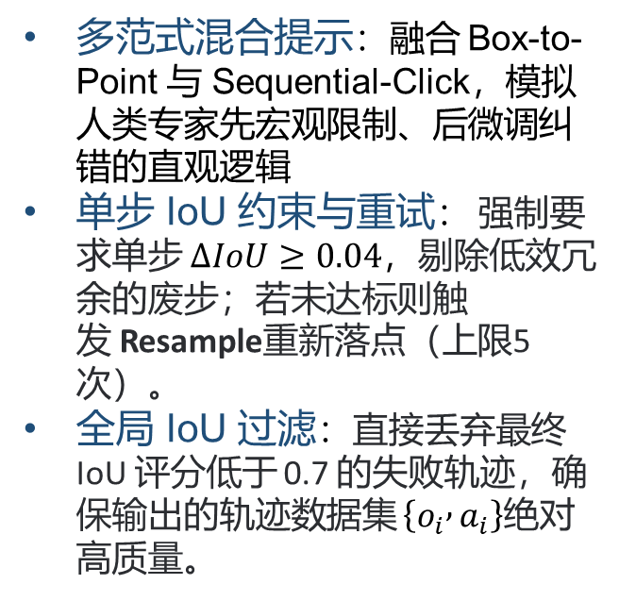
04 专家轨迹生成
多范式混合提示：融合 Box-to-Point 与 Sequential-Click，模拟人类专家先宏观限制、后微调纠错的直观逻辑
单步 IoU 约束与重试： 强制要求单步 $ΔIoU≥0.04$，剔除低效冗余的废步；若未达标则触发 Resample重新落点（上限5次）。
全局 IoU 过滤：直接丢弃最终 IoU 评分低于 0.7 的失败轨迹，确保输出的轨迹数据集 $\left\{o_{i} , a_{i}\right\}$绝对高质量。

Slide 7
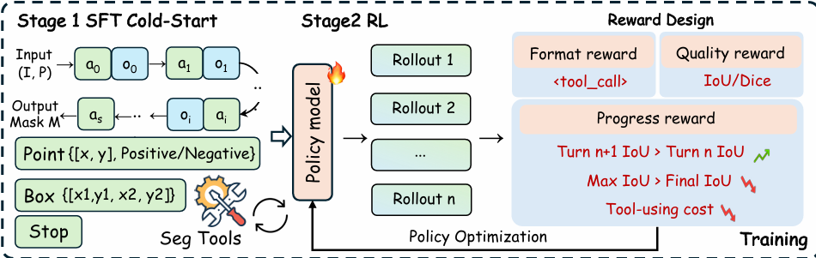
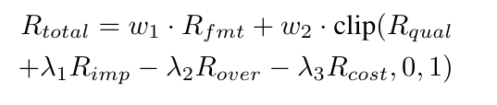
05 两阶段训练
Stage 1 SFT 冷启动：自回归拟合 44.9 万条专家轨迹，建立大模型工具调用规范与空间定位直觉。
Stage 2 RL 强化训练：抛弃专家答案进行自主多轮探索（Rollout），采用 GRPO 算法实现策略的自我迭代。

Slide 8
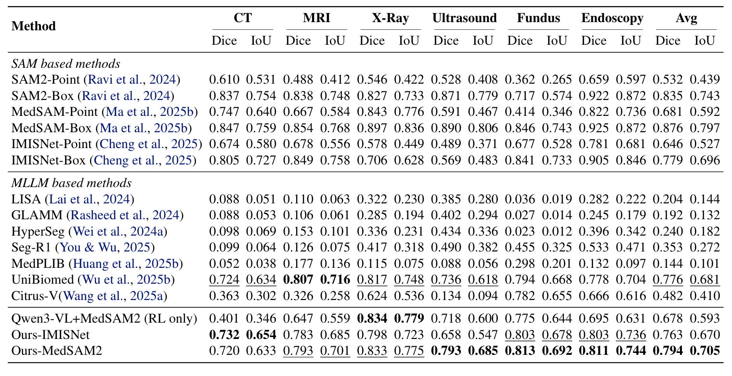
06 实验部分（对比试验）

Slide 9
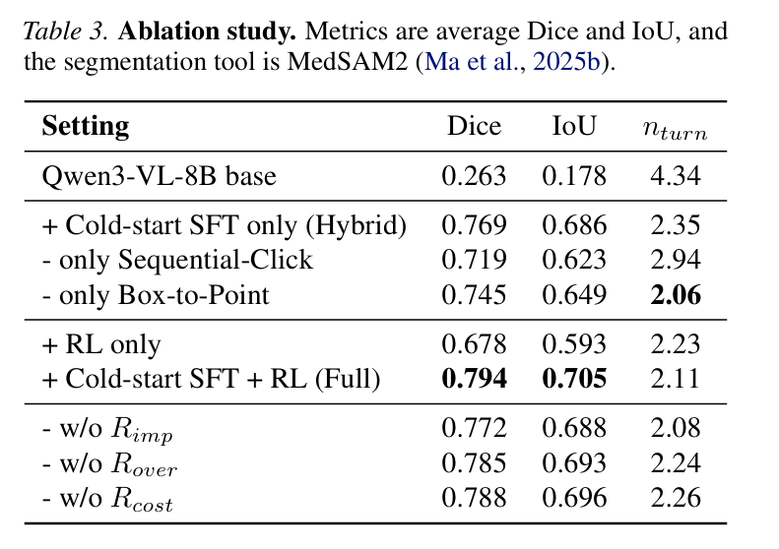
07 实验部分（消融实验）

Slide 10
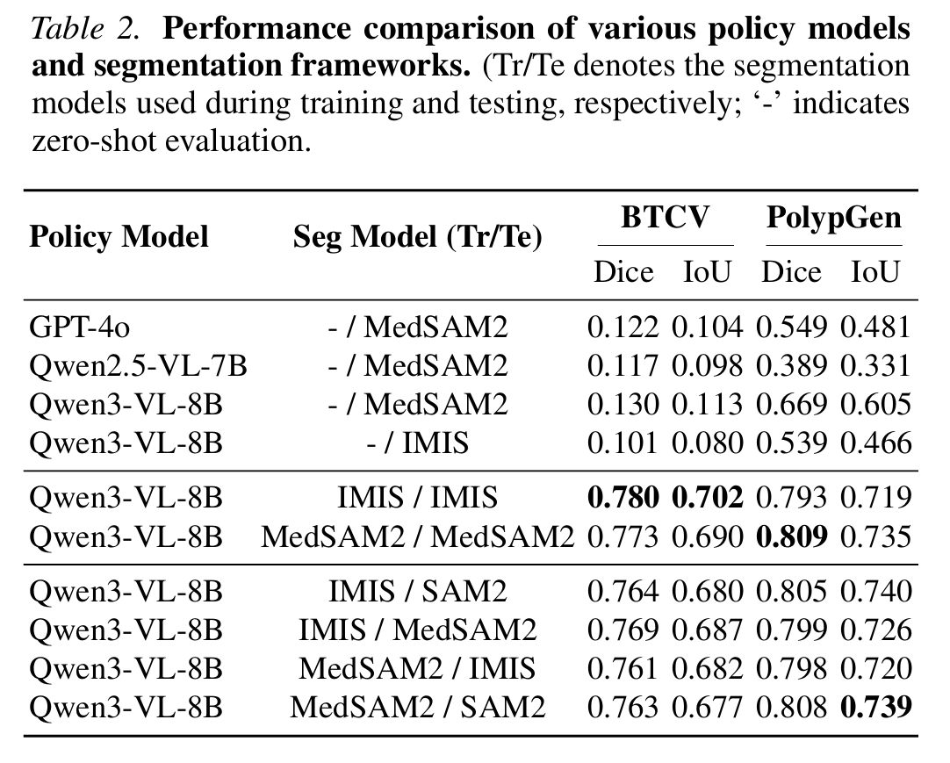
08 实验部分（零样本工具无关性）

Slide 11
09 总结
面对医学图像分割中人工提示依赖度高与多轮交互策略僵化、动作冗余的问题，文章提出了一种 “基于多轮智能体强化学习的交互式分割框架 (MedSAM-Agent)” ，通过引入混合提示策略与过程奖励强化学习的双重策略，有效解决了智能体在交互式分割中自主化程度不足和推理路径低效的问题。
首先，文章引入了专家策划轨迹生成的混合提示策略。该方法融合了从面到点与纯点击范式，通过几何距离变换自动合成类似人类决策的高质量交互轨迹。这种轨迹数据作为有监督微调（SFT）的冷启动教材，冷启动作为后续强化学习阶段的基础。
其次，为了优化多轮交互的效率、避免冗余废步，文章设计了高临床保真度的过程奖励强化训练机制。在轻量化 GRPO 强化学习框架下，该机制不仅评估最终的分割精度（Dice/IoU），更在交互过程中对单步改进予以奖励，并对过度调试（Overshoot）和工具使用成本进行惩罚。这强制约束了智能体，使其在完全没有真实标签的推理阶段，依然能形成见好就收、以最简步骤画出最准解剖边界的临床决策智慧。

Slide 12
请老师同学批评指正！

